Slide 1


Реализация принципов ООП на языке Java.
Александр Головин
Ведущий инженер-разработчик

Slide 2
Какие варианты описания метода main верны?
private static void main(String[] args)
public void main(String[] args)
public static void test(String[] args)
public static main(String[] args)

Slide 3
Сколько слов Java появится на экране?
for(int i = 0; i < 10; ) { i = i++; System.out.println(“Java"); }
1) 9
2) 10
3) 11
4) Бесконечное число раз
4) Ошибка компиляции

Slide 4
Какой результат выполнения?
String s1 = "java"; StringBuilder s2 = new StringBuilder("java"); if (s1 == s2) { System.out.print("1"); } if (s1.equals(s2)) { System.out.print("2"); }
1) На экране появится - 1
2) На экране появится – 2
3) На экране появится - 12
4) Ошибка компиляции

Slide 5

Классы и Объекты
Объект(экземпляр) – область фиксированного размера в куче, обладающий фиксированной структурой и содержащий заголовок и полезную информацию в виде набора значений.
Класс - шаблон для создания объектов.
Самый простой класс:
class Animal { }
Создание экземпляра класса:
Animal animal = new Animal();

Slide 6

Поля класса
class Animal { String name; int age; }
class Employee { String name; int age; }
class Zoo { String title; Animal[] animals; Employee[] employees; }

Slide 7


Методы класса
class Animal { String name; int age; String getName() { return name; } int getAge() { return age; } void setName(String name) { this.name = name; } void setAge(int age) { this.age = age; } }

Slide 8
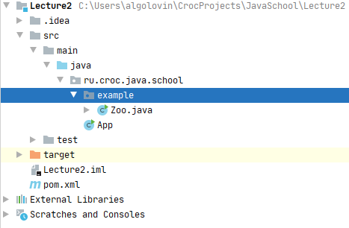
Пакеты и импорты
package ru.croc.java.school.example; import java.lang.*; import java.time.LocalDate; import static java.time.LocalDate.now; class Animal { String name; LocalDate dateOfBirth = LocalDate.now(); } class Employee { String name; LocalDate dateOfBirth = now(); LocalDate employmentDate = now(); } public class Zoo { String title; Animal[] animals; Employee[] employees; }

Slide 9
Конструкторы
public class Animal { private String name; private int age; public Animal() { // конструктор по умолчанию } public Animal(String name) { this(name, 0); } public Animal(String name, int age) { this.name = name; this.age = age; } }

Slide 10

Порядок инициализации
class Example { { System.out.println("3"); } static { System.out.println("1"); } public Example() { System.out.println("4"); } public static void main(String[] args) { System.out.println("2"); new Example(); System.out.println("5"); } }

Slide 11
Модификаторы доступа
Модификатор | Класс | Пакет | Подкласс | Все желающие
public | + | + | + | +
protected | + | + | + | -
(package-private) | + | + | - | -
private | + | - | - | -

Slide 12
Инкапсуляция
public class Animal { private String name; private int age; public Animal(String name, int age) { this.name = name; this.age = age; } public String getName() { return name; } public int getAge() { return age; } }
Ограничение доступа к состоянию класса в целях сохранения его консистентности.
В Java имеет смысл “сокрытия”.

